Slide 1
浙江图书馆RFID系统情况介绍
2017.5.25
丁华强

Slide 2
项目前期准备工作
2007.6 调研工作 （国内RFID应用始于2006年;调研了深圳的汕头大：超高频；夏门的集美大学： 高频）
2008.9 INNOPAC系统升级，SIP2接口安装
2008.10-2009.6 标书编写，厂商测试
2009.8 招标完成

Slide 3
项目概况
实现开架50万册图书的RFID智能馆藏管理并建立分布式的自助借还网络。
项目设备：
内容 | 数量
RFID标签（图书、层架） | 70万
室内自助借还机 | 8台
24小时自助借还机 | 1套（含分拣线）
标签转换读写器 | 7台
智能盘点设备 | 3台盘点车、10台便携式
智能安全门禁 | 2套单通道

Slide 4
项目实施
2009.9-11 制定实施方案和布局
2010.1-2 集中加工开架借阅室43万在架图书标签
2010.3-4 自助系统试用，软件调试
2010.5- 自助系统正式开通
2010.6 定位层架标签粘贴、转换，图书定位数据采集
2010.8-2011.1 图书定位系统开发、测试
2010.8 24小时还书机试用
2011.7 24小时分拣系统试用

Slide 5
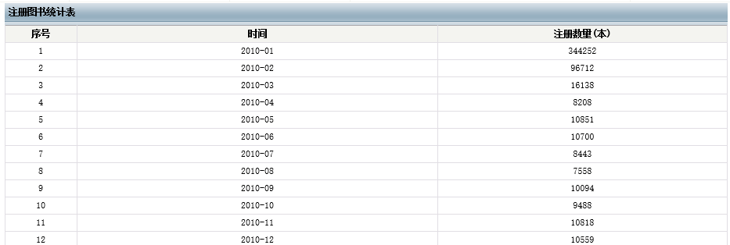
图书注册数量
采编1台图书标签注册

Slide 6
设计图书标签存储格式
图书信息写入96bits的高速EPC区，用户数据区不写入数据。
详细情况如下：
行业标识 8bits；标签类型 2bits ；馆代码 16bits ；馆藏代码 8bits；馆藏流水号 45bits ；流通标识 1bit ；标签格式版本号 4bits ；EAS 防盗位 2bits ；预留 18bits

Slide 7
设计层架标签存储格式
层架信息写入高速EPC区，用户数据区不写入数据。
详细情况如下：
行业标识 8bits；标签类型 2bits ；馆代码 16bits ；馆藏代码 8bits；流通标识 1bit ；标签格式版本号 4bits ；EAS 防盗位 2bits ；预留 11bits ；层标流水号 44bits [馆区(4)+楼层(6)+借阅室(6)+架(8)+面(4)+格(16) ]

Slide 8
图书定位
强制定位：准确性高，但费时费力
首书定位：索书号定位。按图书馆藏地、索书号、著作号并跟据排架规则生伪索书号，按排架规则排序。采集每格架位的首书信息。
工作人员用盘点车进行定位采集，定期进行纠错。
因当时我们INNOPAC无法集成，只能利用常驻程序监控鼠标区的图书条码，弹出提示点击进入导航面页。

Slide 9
第一年运行数据（开架图书）
 | 2010.5月-12月 | 自助比例 | 自助机失败 | 失败比例
流通总借册 | 717214 | 42.47%
自助借册 | 304573 |  | 27677 | 9.09%
流通总还册 | 720414 | 79.26%
自助还册 | 570977 |  | 50985 | 8.93%
 | 2010.5月-12月 | 占比
流通总人次 | 830702 | 45.79%
自助借还人次 | 380431

Slide 10
试运行时问题
超高频图书馆应用少，不成熟，软、硬件系统磨合期过长（如SIP接口参数不统一）
读者需要在工作人员指导下操作，老年读者接受程度底
自助软件的操作流程不全面，细节和功能不完善
超高频读取距离远，信号有反射，标签容易误读，特别是安全门禁。
24小时还书机和分拣线设计问题，机械故障严重

Slide 11
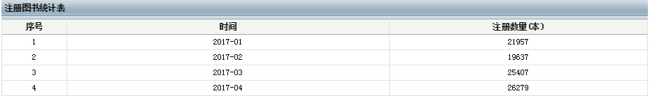
后续增加
开通了RFID期刊自助外借，增加安全门禁；
保存本阅览室部分图书添加标签，增加安全门禁；
更新并增加24小时自助还书机设备；
更新和增加室内自助借还机；
所有新增图书添加RFID标签；
重做图书定位导航，与图创系统整合

Slide 12
现系统情况
全馆总计183余万册RFID标签的文献资料，开架外借图书64万余册。
设备情况：
内容 | 数量
室内自助借还机 | 13台（2台分馆）
24小时自助借还机 | 2台（无分拣线）
标签转换读写器 | 16台
智能盘点设备 | 3台盘点车
智能安全门禁 | 7套

Slide 13
现运行数据（开架图书）
 | 2017.1月-4月 | 自助比例 | 自助机失败 | 失败比例
流通总借册 | 278322 | 74.73%
自助借册 | 207981 |  | 5627 | 2.71%
流通总还册 | 272884 | 80.35%
自助还册 | 219261 |  | 6674 | 3.04%
24小时自助还书 | 64220
 | 2017.1月-4月 | 占比
流通总人次 | 312473 | 68.32%
自助借还人次 | 213482

Slide 14
运行中的问题：
部分设备陈旧
新产品更新速度慢
24小时还书设备设计问题和机械故障率较高
读者的使用习惯问题

Slide 15
未来计划
图书、期刊RFID清点和交接
对所有图书进行标签加工
图书取阅统计
通道式借阅

Slide 16
体会
全馆动员，各部门协作
反复研究，精心设计方案
积极参与软、硬件优化
反复沟通产品，完善用户体验
做好读者指导工作

Slide 17
谢 谢

